Slide 1
第4章 软件开发工具Keil与虚
拟仿真平台Proteus的使用

Slide 2
【内容概要】
本章介绍C51软件开发平台Keil C51与虚拟仿真平台Proteus的基本特性与使用。
通过本章学习，读者应初步了解如何运用Keil工具进行软件编程与调试，掌握使用Proteus平台来进行硬件的设计，以及使用Keil工具和Proteus平台进行单片机应用系统的设计与虚拟仿真的基本方法与步骤。

Slide 3
4.1 Keil C51的使用
4.1.1 Keil C51简介
Keil C51是用于8051单片机的C51语言编程的集成开发环境，由德国Keil software公司(已被ARM公司收购)开发，是使用C51语言开发编程所必须掌握的软件开发工具。
Keil C51集编辑、编译、仿真等功能于一体，具有强大的软件调试功能，生成的程序代码运行速度快，所需的存储器空间小，完全可与汇编语言相媲美，是目前8051单片机的最优秀软件开发工具之一。Keil C51集成了文件编辑处理、编译、链接、项目（Project）管理窗口、工具引用、仿真软件模拟器以及Monitor51硬件目标调试器等多种功能，可在Keil C51开发环境中极为简便地进行操作。

Slide 4
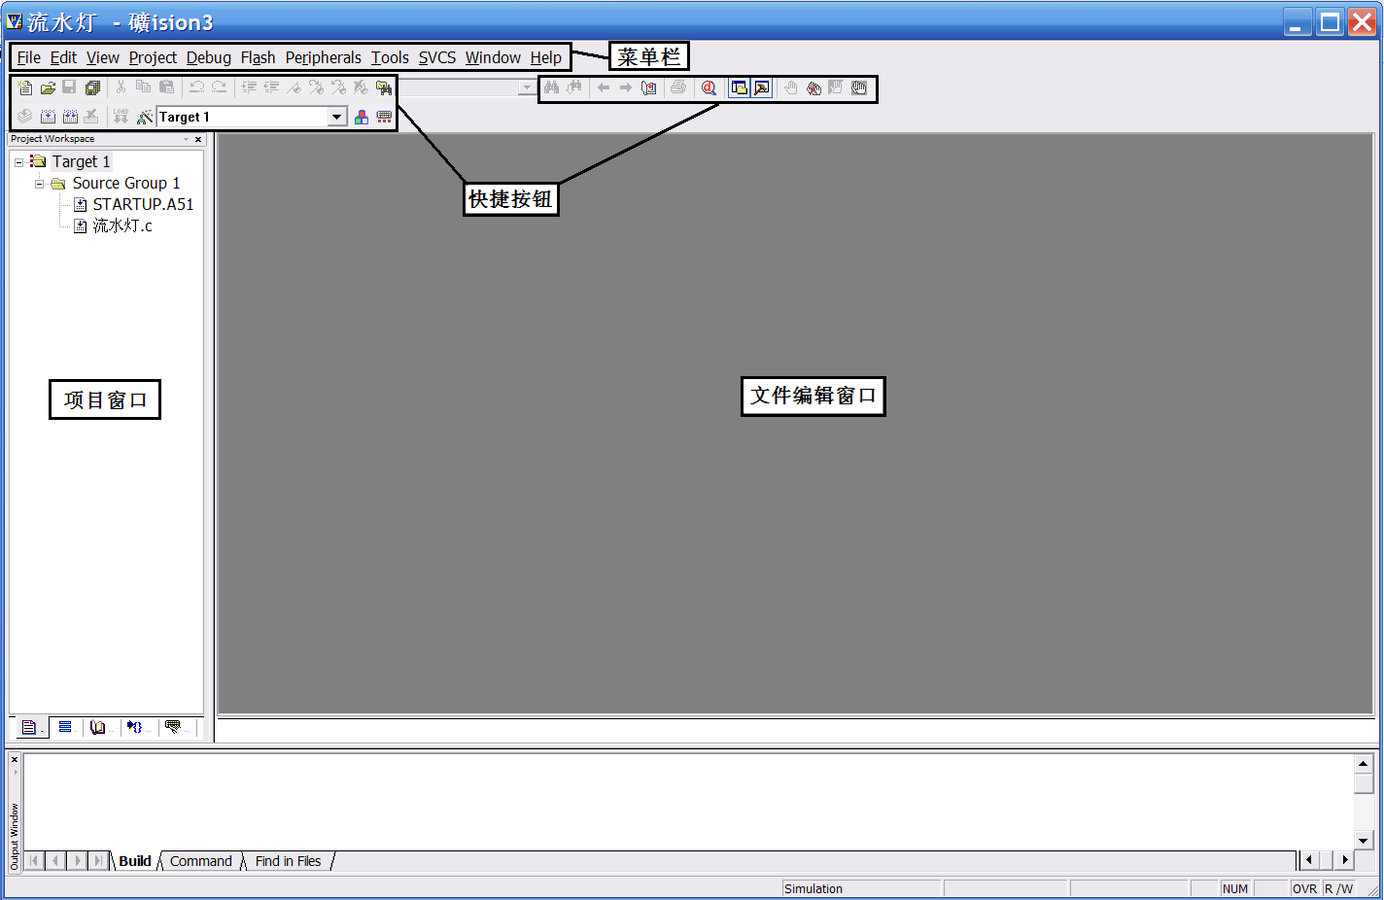
4.1.2 基本操作
1. 软件安装与启动
Keil C51软件安装完毕后，在桌面上出现Keil C51软件的快捷图标。单击该快捷图标，则启动该软件，出现如图4-1所示的Keil C51界面，图中标出了Keil C51界面各窗口的名称。
图4-1 Keil C51软件开发环境界面

Slide 5
2. 创建项目
编写一个新的应用程序前，首先要建立项目（Project）。Keil C51用项目管理的方法把一个程序设计中所需要用到的、互相关联的程序链接在同一项目中。这样，打开一个项目时，所需要的关联程序也都跟着进入了调试窗口，方便用户对项目中各个程序的编写、调试和存储。项目管理便于区分不同项目中所用到的程序文件和库文件，非常容易管理。因此，编写程序前，需要首先创建一个新的项目，操作如下。
（1）在图4-1所示的编辑界面下，单击菜单栏中的【Project】，出现下拉菜单，再点击选择中的“New Project”，如图4-2所示。

Slide 6
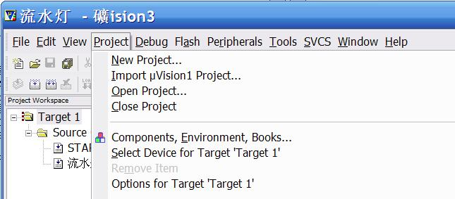
图4-2 新建项目菜单
（2）单击“New Project…”选项后，就会弹出“Create New Project”窗口，见图4-3。在“文件名（N）”中输入一个项目的名称，保存后的文件扩展名为“.uv2”， 即项目文件的扩展名，以后可直接单击此文件就可打开先前建立的项目。

Slide 7
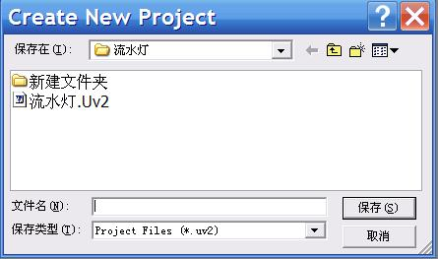
图4-3 “Create New Project”窗口

Slide 8
在“文件名（N）”窗口中输入新建项目文件的名字后，在“保存在（I）”下拉框中选择项目的保存目录，单击“保存（S）”即可。
（3）选择单片机，单击“保存（S）”后，会弹出如图4-4所示“Select Device for Target” （选择单片机）窗口，按照提示选择相应的单片机。选择“Atmel”目录下的“AT89C51”(对于AT89S51，也是选择AT89C51)。
（4）点击“确定”按钮后，会出现图4-5所示的对话框。如果需要复制启动代码到新建的项目，如选择单击“是”，会出现图4-6的窗口，如选择单击“否”，图4-6中的启动代码项“SARTUP. A51”，不会出现，这时新的项目已经创建完毕。

Slide 9
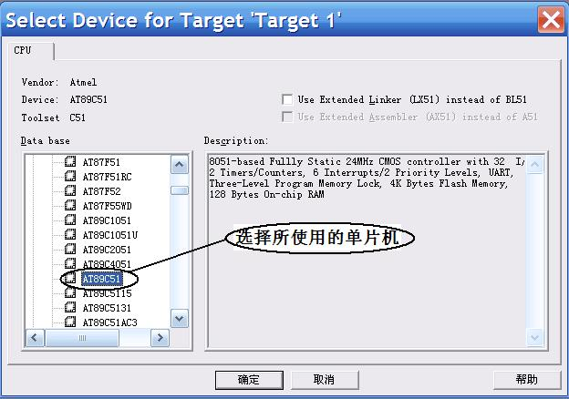
图4-4 “Select Device for Target”窗口

Slide 10
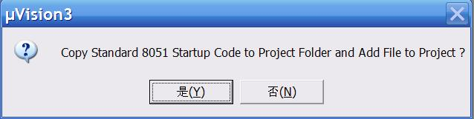
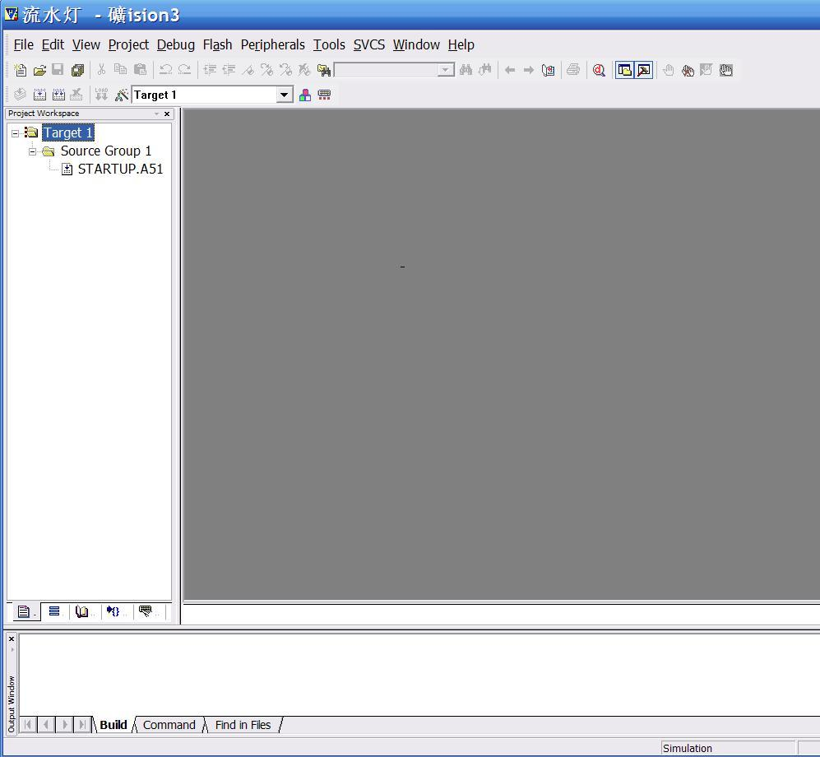
图4-5 是否复制启动代码到项目对话框
图4-6 完成项目的创建

Slide 11
4.1.3 添加用户源程序文件
新的项目文件创建完成后，就需要将用户源程序文件添加到这个项目中，添加用户程序文件通常有两种方式：一种是新建文件，另一种是添加已创建的文件。
1. 新建文件
（1）单击图4-1中快捷按钮，这时会出现如图4-7所示窗口。在这个窗口会出现一个空白的文件编辑画面，用户可在这里输入编写的程序源代码。

Slide 12
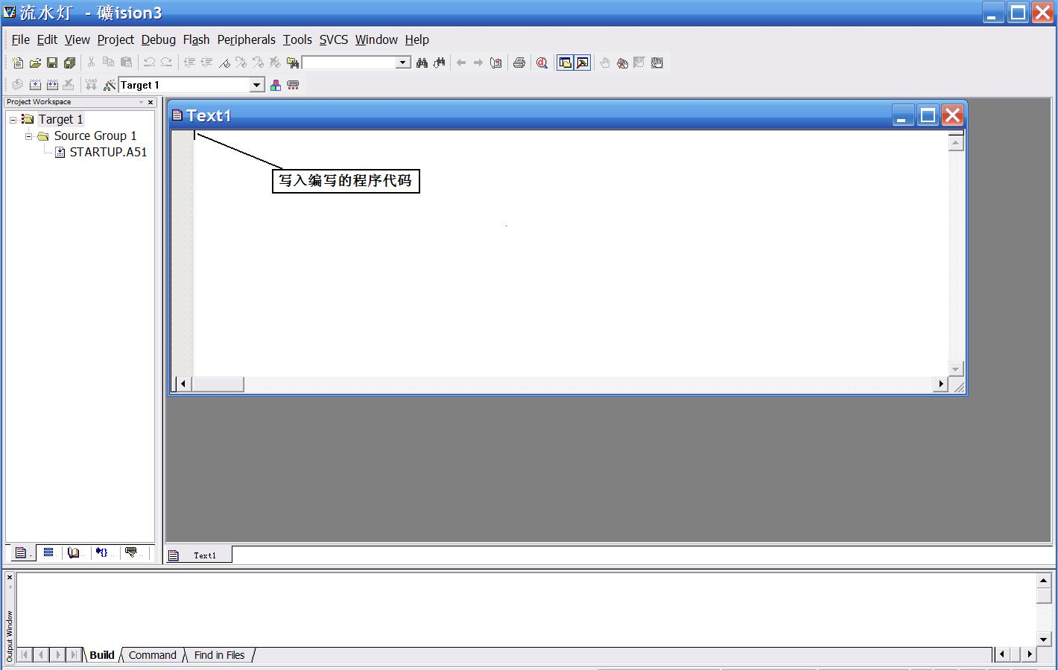
（2）单击图4-1中快捷按钮
图4-7 建立新文件
（2）单击图4-1中快捷按钮 ，保存用户程序文件，这时会弹出如图4-8所示窗口。，保存用户程序文件，这时会弹出如图4-8所示窗口。

Slide 13
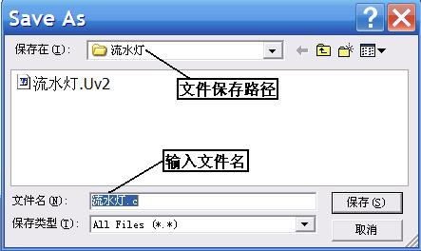
图4-8 “Save As”对话框
（3）在图4-8“Save As”的对话框中，在“保存（S）”下拉框中选择新文件的保存目录，这样就将这个新文件与刚才建立的项目保存在同一个文件夹下，然后在“文件名（N）”窗口中输入新建文件的名字“流水灯”，如果使用C51语言编程，则文件名的扩展名应为“.c”。

Slide 14
如果用汇编语言编程，文件扩展名应为“.asm”。完成上述步骤后单击“保存”，此时新文件已创建完成。
这个新文件还需添加到刚才创建的项目中，操作步骤与下面的“添加已创建文件”步骤相同。
2. 添加已创建文件
（1）在项目窗口（见图4-1）中，右键单击“Source Group1”，选择“Add File to‘Source Group1’” 选项，如图4-9所示。

Slide 15
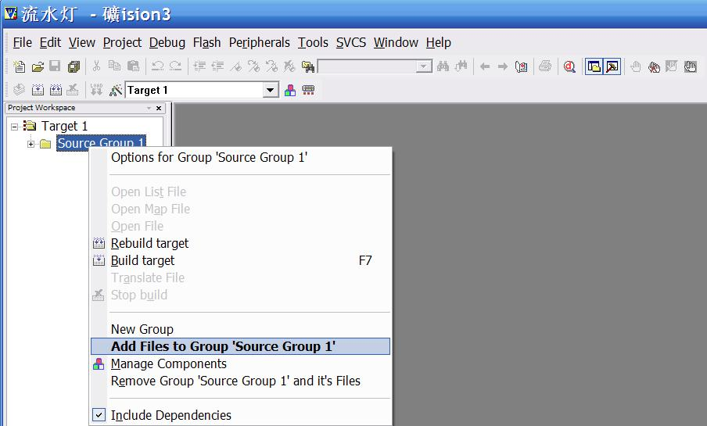
图4-9 添加文件

Slide 16
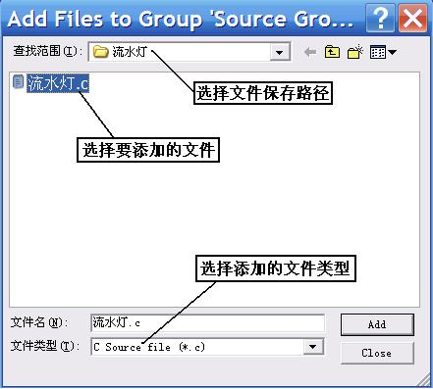
（2）完成上述操作后会出现如图4-10 “Add File to‘Source Group1’”所示的对话框。在该窗口中选择要添加的文件，这里只有刚刚建立的文件“流水灯.c”，点击这个文件后，单击“Add”按钮，再单击
图4-10 “Add File to‘Source Group1’”对话框

Slide 17
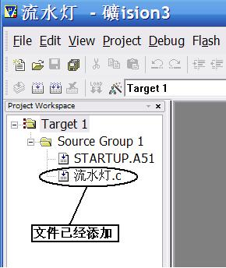
“Close”按钮，文件添加已经完成了，这时的项目窗口如图4-11所示，用户程序文件“流水灯.c”已经出现在“Source Group1”目录下了。
图4-11 文件已添加到项目中

Slide 18
4.1.4 程序的编译与调试
上面在文件编辑窗口建立了文件“流水灯.c”（或“流水灯.asm”），并且将文件添加到项目中，还需将文件进行编译和调试，最终生成可执行的.hex文件，具体步骤如下。
1. 程序编译
单击快捷按钮中的 对当前文件进行编译，这里是以“流水灯.c”文件为例，在图4-12中的输出窗口会出现编译结果的提示信息。

Slide 19
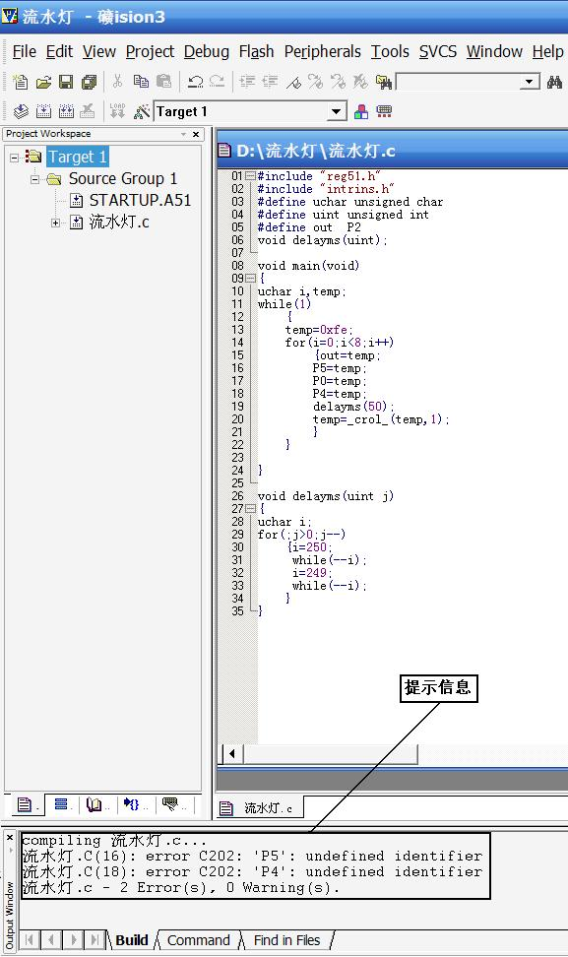
图4-12 文件编译信息

Slide 20
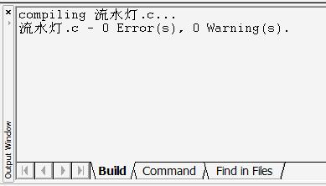
从输出窗口中的提示信息可以看到，程序中有2个错误，认真检查程序找到错误并改正，改正后再次单击 进行编译，直至提示信息显示没有错误为止，如图4-13所示。
图4-13 提示信息显示没有错误

Slide 21
2. 程序调试
程序编译没有错误后，就可以进行调试与仿真。单击开始/停止调试的快捷按钮 （或在主界面点击【Debug】菜单中的“Start/Stop Debug Session”选项），进入程序调试状态，如图4-14所示。
图4-14左面的工程窗口给出了常用的寄存器R0~R7以及A、B、SP、DPTR、PC、PSW等特殊功能寄存器的值，这些值会随着程序的执行发生相应的变化。
在图4-14存储器窗口的地址栏处输入0000H后回车，则可查看单片机片内程序存储器的内容，单元地址前有“C：” ，表示程序存储器。如要查看单片机片内数据存储器的内容，在存储器窗口的地址栏处输入D：00H后回车，则可以看到数据存储器的内容。单元地址前有“D：”，表示数据存储器。

Slide 22
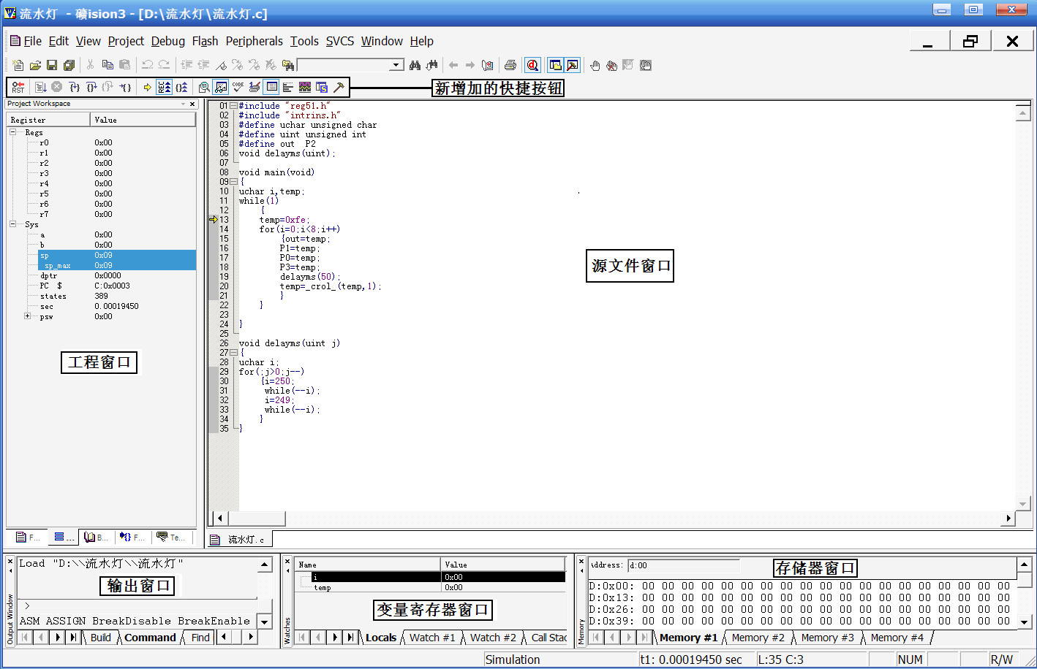
图4-14 程序调试界面

Slide 23
在图4-14中出现了一行新增加的用于调试的快捷命令图标，见图4-15。还有几个原来就有的用于调试的快捷图标，见图4-16。
图4-15 调试状态下的新增加的快捷命令按钮图标
图4-16 用于调试的其他几个快捷命令按钮图标

Slide 24
在程序调试状态下，可运用快捷按钮进行单步、跟踪、断点、全速运行等方式进行调试，也可观察单片机资源的状态，例如程序存储器、数据存储器、特殊功能寄存器、变量寄存器及I/O端口的状态。
这些图标大多数是与菜单栏命令【Debug】下拉菜单中的各项子命令是相对应的，只是快捷按钮图标要比下拉菜单使用起来更加方便快捷。

Slide 25
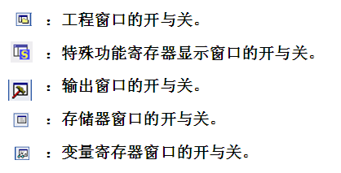
图4-15与图4-16中常用的快捷按钮图标的功能介绍如下。
（1）各调试窗口显示的开关按钮
下面的图标控制图4-14中各个窗口的开与关。

Slide 26
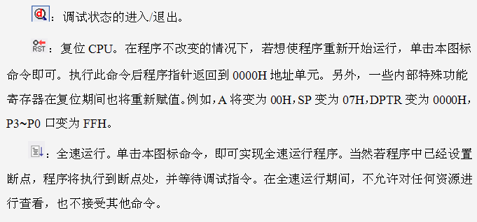
（2）各调试功能的快捷按钮

Slide 27
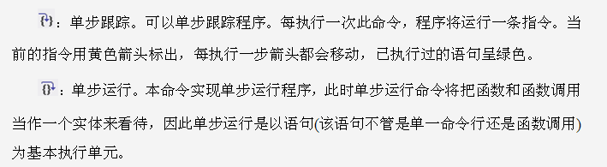


Slide 28
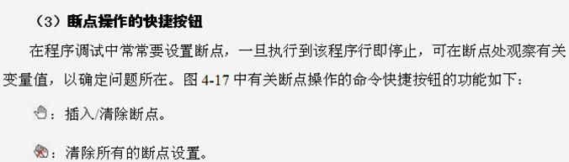
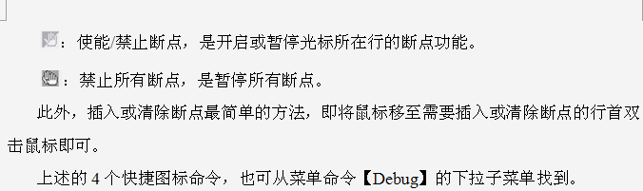

Slide 29
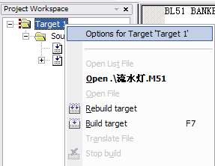
4.1.5 项目的设置
项目创建后，还需对项目进一步设置。右键单击工程窗口的 “Target 1”，选择“Options for Target‘Target1”，见图4-17，即出现工程设置对话框，见图4-18。该对话框下有多个页面，通常需要设置的有两个，一个是Target页面，另一个是Output页面，其余设置取默认值就可。
图4-17 项目调试的选择

Slide 30
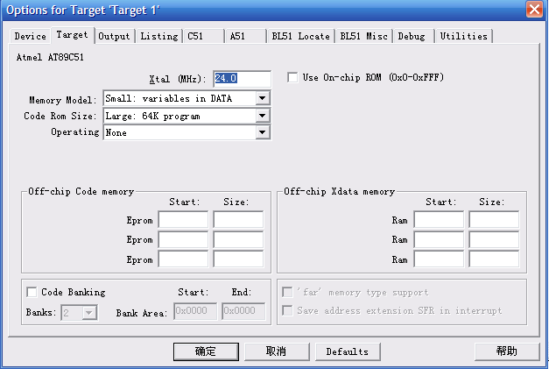
图4-18 “Options for Target‘Target1’”窗口

Slide 31
1. Target页面
（1）Xtal(MHz)—设置晶振频率值，默认值是所选目标CPU的最高可用频率值，可根据需要重新设置。该设置与最终产生的目标代码无关，仅用于软件模拟调试时显示程序执行时间。正确设置该数值可使显示时间与实际所用时间一致，一般将其设置成与硬件目标样机所用的频率相同，如果没必要了解程序执行的时间，也可以不设置。
（2）Memory Model—设置RAM的存储器模式，有3个选项。
① Small—所有变量都在单片机的内部RAM中。
② Compact—可以使用1页外部RAM。
③ Large—可以使用全部外部的扩展RAM。
（3）Code Rom Size—设置ROM空间的使用，即程序的代码存储器模式，有3个选项。

Slide 32
① Small—只使用低于2K的程序空间。
② Compact—单个函数的代码量不超过2K，整个程序可以使用64K程序空间。
③ Large—可以使用全部64K程序空间。
（4）Use on-chip ROM—是否仅使用片内ROM选项。注意，选中该项并不会影响最终生成的目标代码量。
（5）Operation—操作系统选项。Keil提供了两种操作系统：Rtx tiny和Rtx full。通常不选操作系统，所以选用默认项None。
（6）off-chip Cod Memory—用以确定系统扩展的程序存储器的地址范围。
（7）off-chip Xdata Memory—用以确定系统扩展的数据存储器的地址范围。

Slide 33
上述3个选项必须根据所用硬件来决定，如果是最小应用系统，不进行任何扩展，则按默认值设置。
2. Output页面
点击“Options for Target‘Target1’”窗口的“Output”选项，会出现Output页面，如图4-19所示。
（1）Create HEX File—生成可执行文件代码文件。选择此项后即可生成单片机可以运行的二进制文件（.hex格式文件），文件的扩展名为.hex。
（2）Select Folder for objects—选择最终的目标文件所在的文件夹，默认与工程文件在同一文件夹中，通常选默认。
（3）Name of Executable—用于指定最终生成的目标文件的名字，默认与工程文件相同，通常选默认。

Slide 34
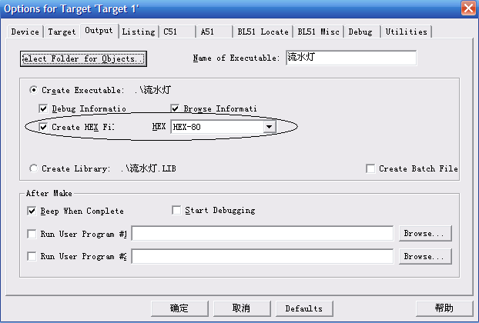
图4-19 Output页面

Slide 35
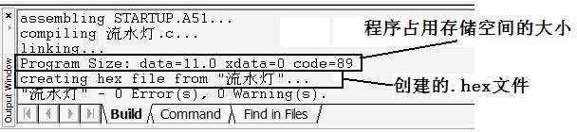
（4）Debug information—将会产生调试信息，这些信息用于调试，如果需要对程序进行调试，应选中该项。
其他选项选默认即可。
完成设置后，就可在程序编译时，单击快捷按钮 ，此时会产生如图4-20的提示信息。该信息中说明程序占用片内RAM共11字节，片外RAM共0字节，
图4-20 hex文件生成的提示信息

Slide 36
占用程序存储器共89字节。最后生成的.hex文件名为“流水灯.hex”，至此，整个程序编译过程就结束了，生成的.hex文件就可在后面介绍的Proteus环境下进行虚拟仿真时，装入单片机运行。
下面对用于编译、连接时的快捷按钮 与 作简要说明：
（1） “Build target”按钮，即建立工程按钮，用来编译、连接当前工程，并产生相应目标文件，如.hex文件。
（2） “Rebuild all target files”按钮，全部重建工程按钮，用于在工程文件有改动时，来全部重建整个工程，并产生相应的目标文件，如.hex文件。
（3） 按钮—用于重新编译当前项目中的所有文件，并生成相应的目标程序（.hex文件），供单片机直接下载。主要用在当项目文件有改动时，

Slide 37
来全部重建整个项目。因为一个项目不止一个文件，当有多个文件时，可用本按钮进行编译。
用C51编写的源代码程序不能直接使用，需对该源代码程序编译，生成可执行的目标代码.hex文件，并加载到Proteus环境下的虚拟单片机中，才能进行虚拟仿真。

Slide 38
4.2 Proteus虚拟仿真平台简介
Proteus是英国Lab center Electronics公司1989年推出的完全使用软件手段来对单片机应用系统进行虚拟仿真的软件开发平台。
4.2.1 Proteus功能简介
Proteus是目前世界上唯一的支持嵌入式处理器的虚拟仿真平台，除可仿真模拟电路、数字电路外，还可仿真8051、PIC12/16/18系列、AVR系列、MSP430等各主流系列单片机，以及各种外围可编程接口芯片。此外还支持ARM7、ARM9等型号的嵌入式微处理器的仿真。

Slide 39
由于Proteus的虚拟仿真，不需要用户硬件样机，就可直接在PC机上对单片机系统进行虚拟仿真，将系统的功能及运行过程形象化，可以像焊接好的的电路板一样看到单片机系统的执行效果。
Proteus元件库中具有几万种元件模型，可直接对单片机的各种外围元件及电路进行仿真，如RAM、ROM、总线驱动器、各种可编程外围接口芯片、LED数码管显示器、LCD 显示模块、矩阵式键盘以及多种D/A和A/D 转换器等。此外还可对RS232总线、I2C总线、SPI总线进行动态仿真。

Slide 40
Proteus提供了各种信号源、虚拟仿真仪器，并能对电路原理图的关键点进行虚拟测试。
Proteus提供了丰富的调试功能。在虚拟仿真中具有全速、单步、设置断点等调试功能，同时可观察各变量、寄存器的当前状态。
目前，Proteus已在包括剑桥、斯坦福、牛津大学、加州大学在内的全球数千所高校以及世界各大研发公司得到广泛应用。

Slide 41
尽管Proteus具有开发效率高，不需要附加的硬件开发装置成本等优点，但是不能进行用户样机硬件的诊断。
所以在单片机系统的设计开发中，一般是先在Proteus环境下绘出系统的硬件原理电路图，在Keil C51环境下书写并编译程序，然后在Proteus环境下仿真调试通过。
依照仿真结果，来完成实际的硬件设计，并把仿真通过的程序代码通过编程器或在线烧录到单片机的程序存储器中，然后运行程序观察用户样机的运行结果，如有问题，再连接硬件仿真器或直接在线修改程序去分析、调试。

Slide 42
4.2.2 Proteus ISIS的虚拟仿真
Proteus ISIS（智能原理图输入）界面是用来绘制单片机系统的电路原理图，还可直接实现单片机系统的虚拟仿真，可产生声、光及各种动作等逼真的效果。
当电路连接无误后，单击单片机芯片载入经Keil C51调试编译后生成的.hex文件，点击仿真运行按钮，即可检验电路硬件及软件的设计正确与否。

Slide 43
按要求把Proteus安装在PC机上。安装完后，单击桌面上的ISIS运行界面图标，即可出现如图4-21所示的Proteus ISIS 原理电路图绘制界面（以汉化7.5版本为例）。
整个屏幕界面分为若干个区域，由原理图编辑窗口、预览窗口、工具箱、主菜单栏、主工具栏等组成。
4.2.2.1 ISIS各窗口简介
ISIS界面主要有3个窗口：原理图编辑窗口、预览窗口和对象选择窗口。

Slide 44
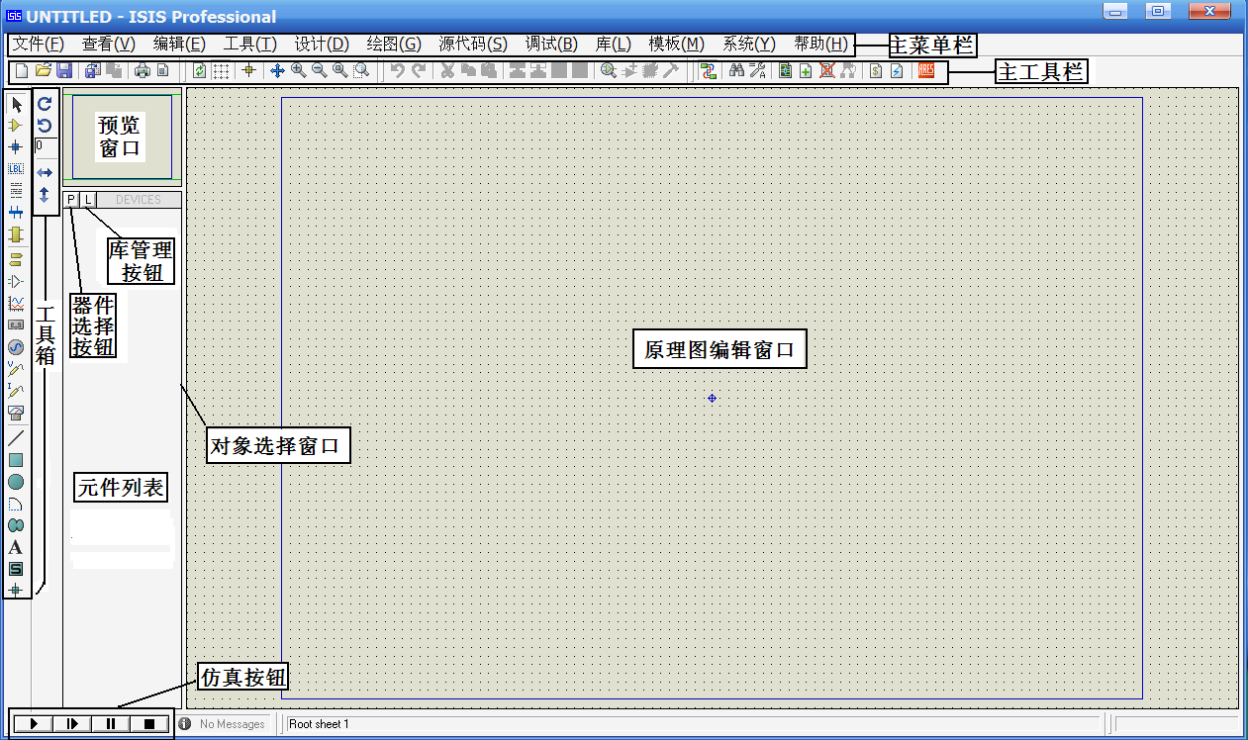
图4-2 Proteus 的ISIS的界面

Slide 45
1.原理图编辑窗口
用来绘制电路原理图、电路设计、设计各种符号模型的区域，蓝色方框内为可编辑区，元件放置、电路设置都在此框中完成。
2.预览窗口
可对选中的元器件进行预览，也可对原理图编辑窗口预览。如图4-22所示。可显示两个内容：
（1）如单击元件列表中的元件时，预览窗口会显示该元件符号。

Slide 46
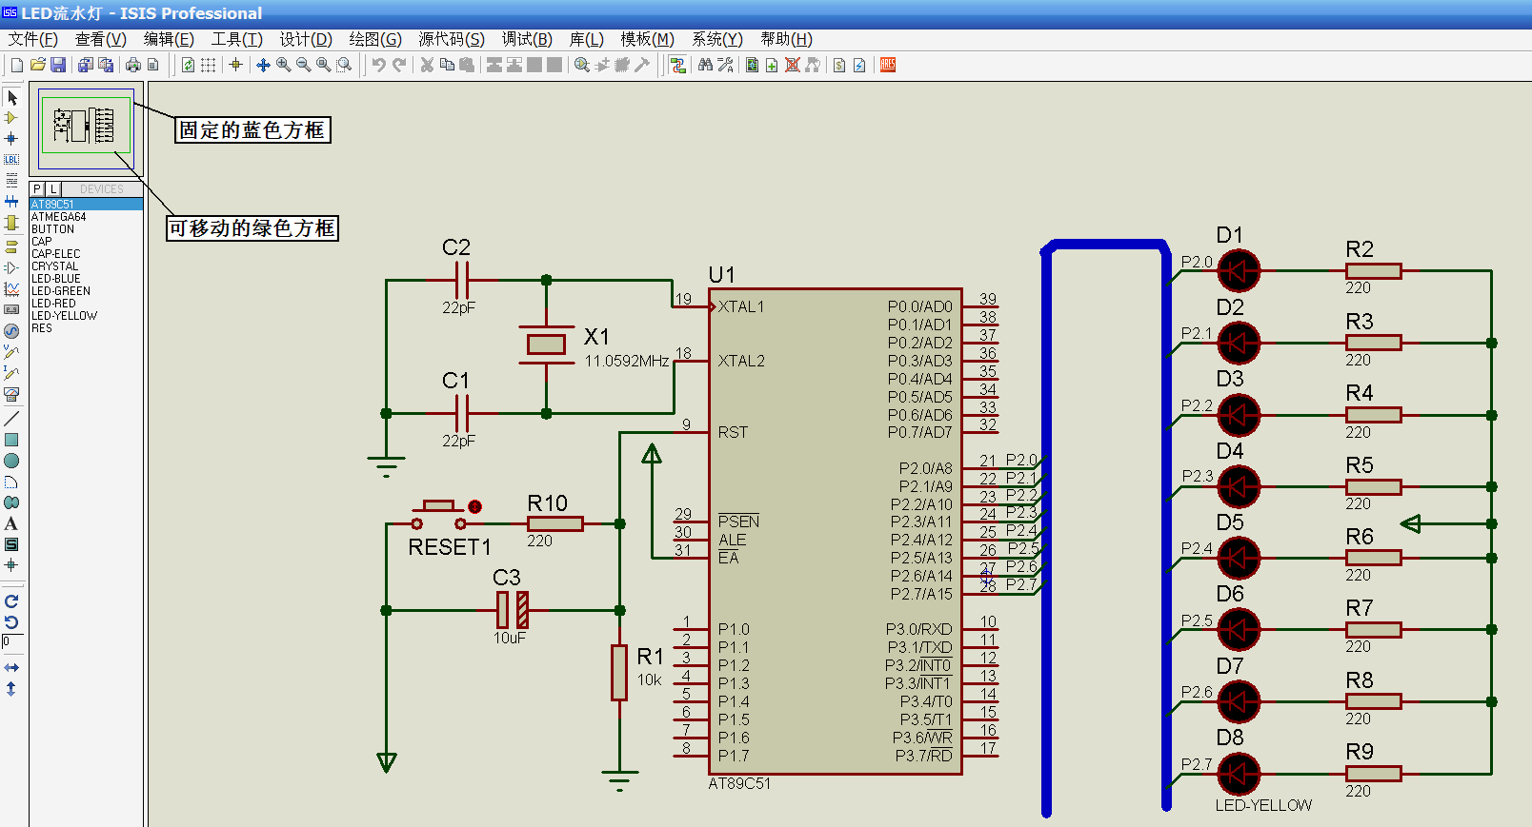
图4-22 预览窗口调整原理图的可视范围

Slide 47
（2）当鼠标焦点落在原理图窗口时（即放置元件到原理图编辑窗口后或在原理图编辑窗口中点击鼠标后），它会显示整张原理图的缩略图，并会显示一个绿色方框，框里的内容就是当前原理图窗口中显示的内容。
单击绿色方框中的某一点，就可拖动鼠标来改变绿色方框的位置，从而改变原理图的可视范围，最后在绿色方框内单击鼠标，绿色方框就不再移动，使得原理图的可视范围固定。
3.对象选择窗口
用来选择元器件、终端等对象。该窗口中的元件列表区用来表明当前所处模式以及其中的对象列表，如图4-23所示。窗口中两个按钮：“P”为器件选择按钮，“L”为库管理按钮。图中，可以看到元件列表，即已经选择的AT89C51单片机、电容电阻、晶振、发光二极管等各种元器件列表。

Slide 48
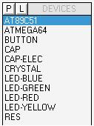
图4-23 元件列表

Slide 49
4.2.2.2 主菜单栏
图4-21最上面一行为主菜单栏，包含如下命令：文件、查看、编辑、工具、设计、绘图、源代码、调试、库、模板、系统和帮助。单击任意菜单命令后，都将弹出其下拉的子菜单命令列表。
1. 文件（File）菜单
包括项目的新建设计、打开设计、导入位图、导入区域、导出区域和打印 等操作，如图4-24所示。
ISIS下的文件主要是设计文件（Design Files），文件扩展名为“.DSN”。它包括一个单片机硬件系统的原理电路图及其所有信息，用于虚拟仿真。

Slide 50
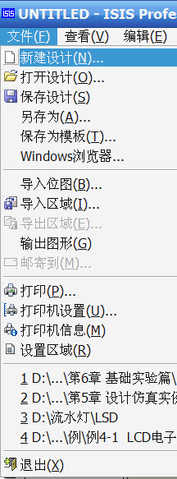
图4-24 文件菜单

Slide 51
下面介绍文件菜单下的新建设计命令。
点击【文件】→“新建设计，出现一个空的A4纸。新设计的默认名为“UNTITLED.DSN”。本命令会把该设计以这个名字存入磁盘文件中，文件的其他选项也会使用它作为默认名。
如想进行新的设计，需给该设计命名，然后点击【文件】→“保存设计”（也可直接点击主工具栏中的快捷图标），输入新的文件名保存即可。
2. 工具（Tools）菜单
工具菜单见图4-25。菜单中的“自动连线（W）”命令图标 ，在绘制电路原理图中用到，命令文字前的快捷图标，在绘制电路原理图时出现，按下快捷图标即进入自动连线状态。

Slide 52
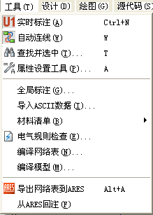
图4-25 工具菜单

Slide 53
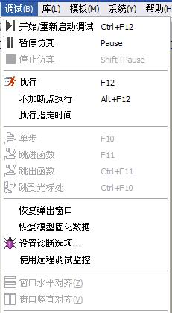
3. 调试（Debug）菜单
调试菜单见图4-26。主要完成单步运行、断点设置等功能。
图4-26 调试菜单

Slide 54
4.2.2.3 主工具栏
主工具栏位于主菜单下面，以图标形式给出，栏中共有38个快捷图标按钮：
每一个图标按钮都对应一个具体的菜单命令，主要目的是为了快捷方便地使用这些命令。下面把38个图标分为4组，简要介绍快捷图标命令的功能。

Slide 55
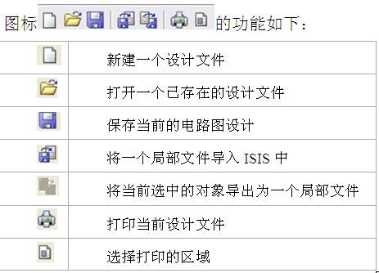

Slide 56
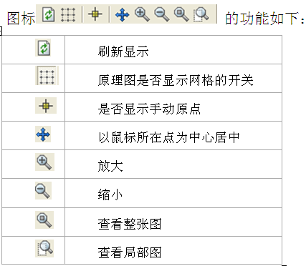

Slide 57
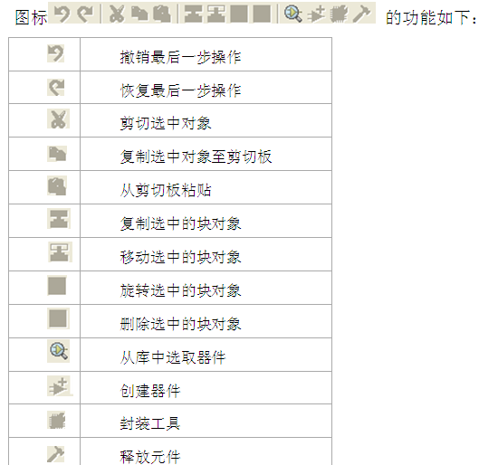

Slide 58
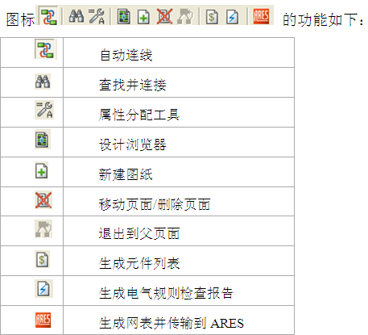

Slide 59
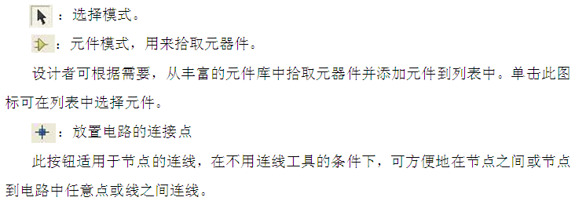
4.2.2.4 工具箱
图4-21最左侧为工具箱，选择相应的工具箱图标按钮，系统将提供不同的操作工具。对象选择器根据不同的工具箱图标决定当前状态显示的内容。显示对象的类型包括：元器件、终端、引脚、图形符号、标注和图表等。
下面介绍工具箱中各图标按钮对应的功能。
（1）模型工具栏各图标的功能

Slide 60
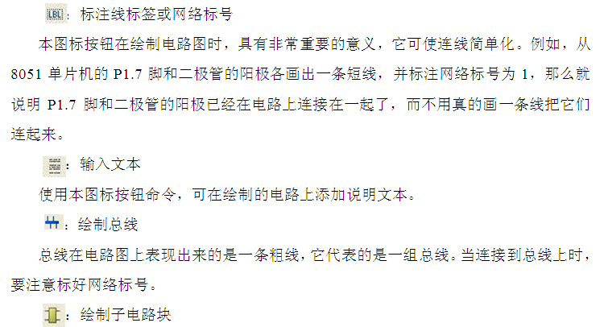

Slide 61

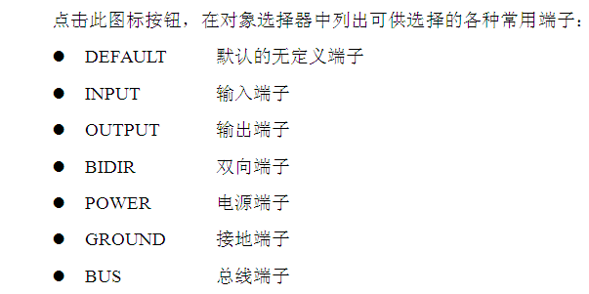

Slide 62
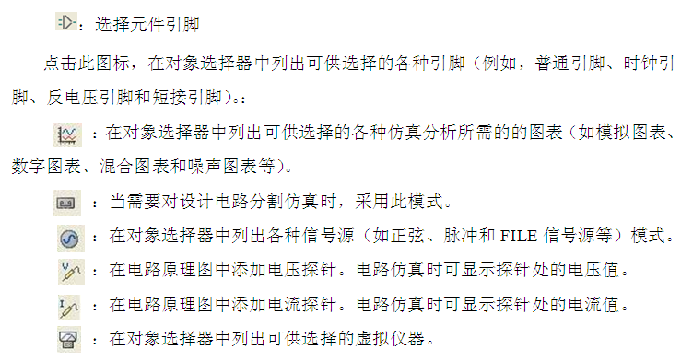

Slide 63
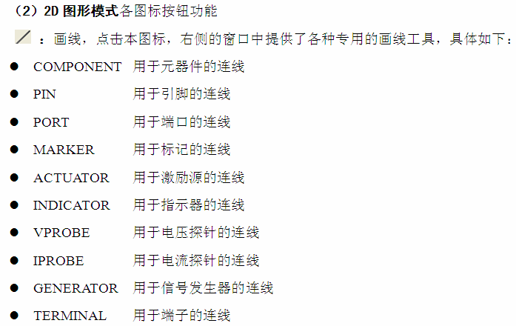

Slide 64
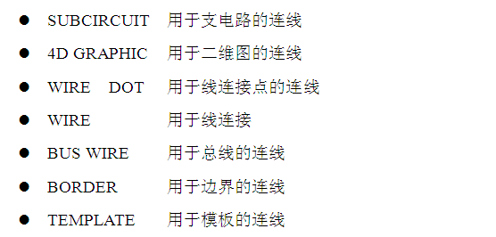

Slide 65
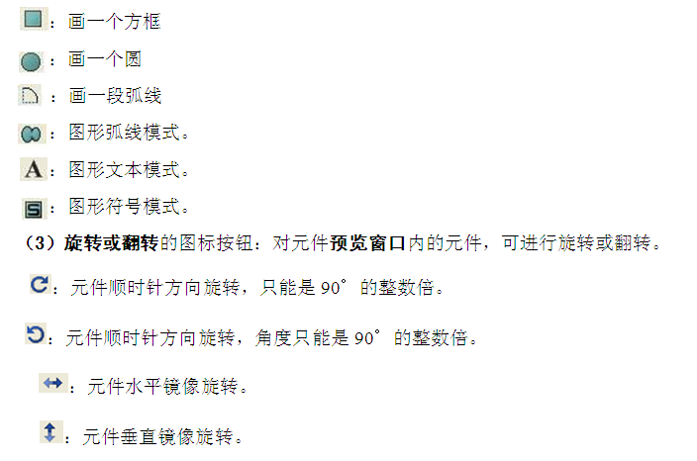

Slide 66
4.2.2.5 元件列表
如图4-27所示，元件列表用于挑选元件、终端接口、信号发生器、仿真图表等。
挑选元件时，单击 “P” 快捷图标，这时会打开挑选元件的对话框，在对话框中的“关键字”里面输入要检索的元器件的关键词，例如要选择使用AT89C51，就可以直接输入。输入后能够在中间的“结果”栏里面看到搜索的元器件的结果。
在对话框的右侧，还能够看到选择的元器件的仿真模型以及PCB参数，选择了元件AT89C51后，并双击AT89C51，该元件就会在左侧的元件列表中显示，以后用到该元件时，只需在元件列表中选择即可。

Slide 67
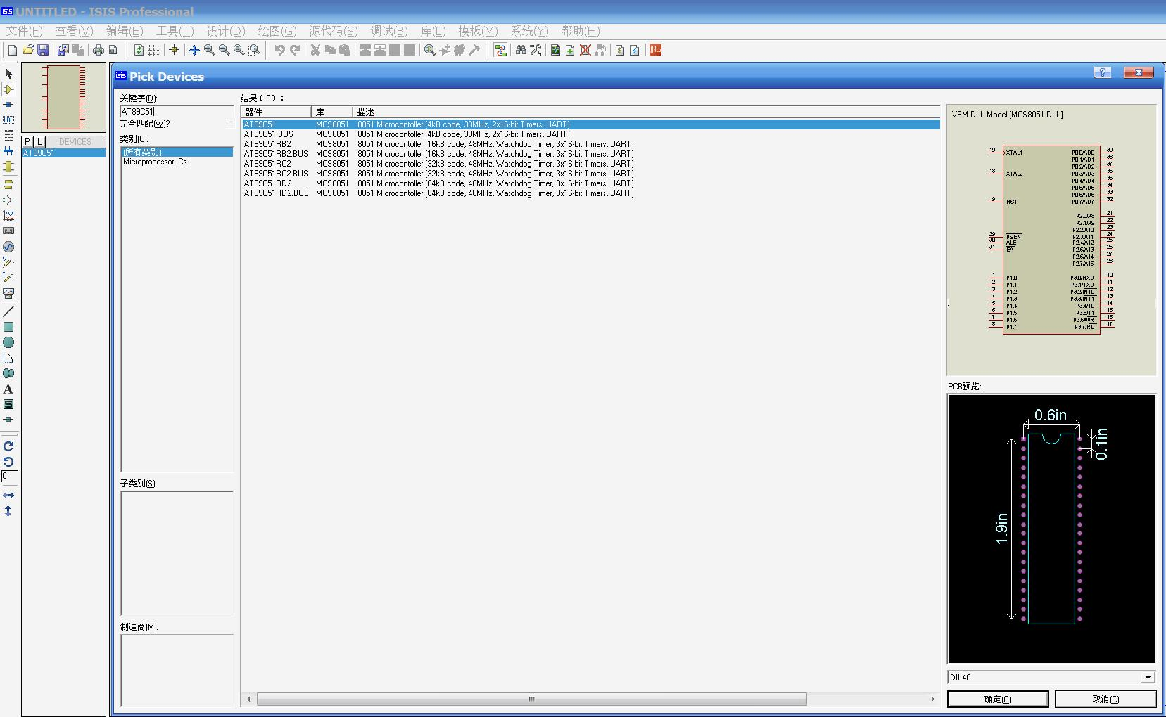
图4-27 元件列表

Slide 68
4.2.3 Proteus的各种虚拟仿真调试工具
Proteus提供了多种虚拟仿真工具，以检查设计的正确性，为单片机系统的电路设计、分析以及软硬件联调测试带来极大的方便。
4.2.3.1 虚拟信号源
Proteus ISIS为用户提供了各种类型的虚拟激励信号源，并允许用户对其参数进行设置。单击工具箱中的快捷图标 ，就会出现如图4-28所示的各种类型的激励信号源的名称列表及对应的符号。图4-28中选择的是正弦波信号源，在预览窗口中显示的是正弦波信号源符号。
名称列表中各符号所对应的激励信号源见表4-1。

Slide 69
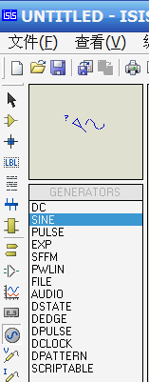
图4-28 各种激励信号源及对应的符号

Slide 70
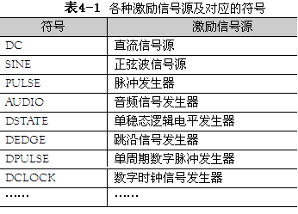

Slide 71
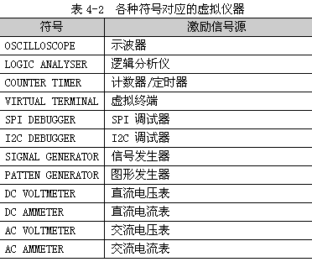
4.2.3.2 虚拟仪器
单击工具箱中的快捷按钮，可列出所有的虚拟仪器名称，如图4-29所示。
图4-29中的名称列表中所对应的虚拟仪器名称见表4-2。

Slide 72
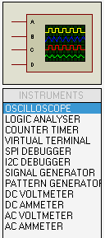
图4-29 虚拟仪器名称列表

Slide 73
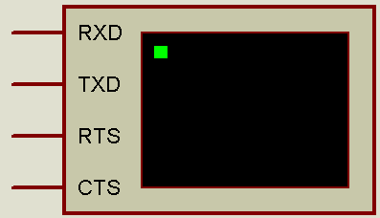
下面简要介绍在单片机应用系统调试中几种虚拟仪器。
1. 虚拟终端
虚拟终端的原理图符号如图4-30所示。在调试异步串行通信使用。虚拟终端共有4个接线端，其中RXD为数据接收端，TXD为数据发送端，RTS为请求发送信号，CTS为清除传送，是对RTS的响应信号。
图4-30 虚拟终端的原理图符号

Slide 74
图4-31为单片机与上位机（PC机）之间进行串行通信，使用虚拟终端就可免去PC机的仿真模型，直接由虚拟终端VT1、VT2显示出经RS232串行接口模型与单片机之间异步发送或接收数据的情况。VT1显示的数据表示了单片机经串口发给PC机的数据，VT2显示的数据表示了PC机经RS232接口模型接收到的数据，从而省去了PC机的串口模型。
虚拟终端在运行仿真时会弹出一个仿真界面，当PC机向单片机发送数据时，可以和虚拟键盘关联，用户可从虚拟键盘经虚拟终端输入数据；当PC机接收到单片机发送来的数据后，虚拟终端相当于一个显示屏，会显示相应信息。

Slide 75
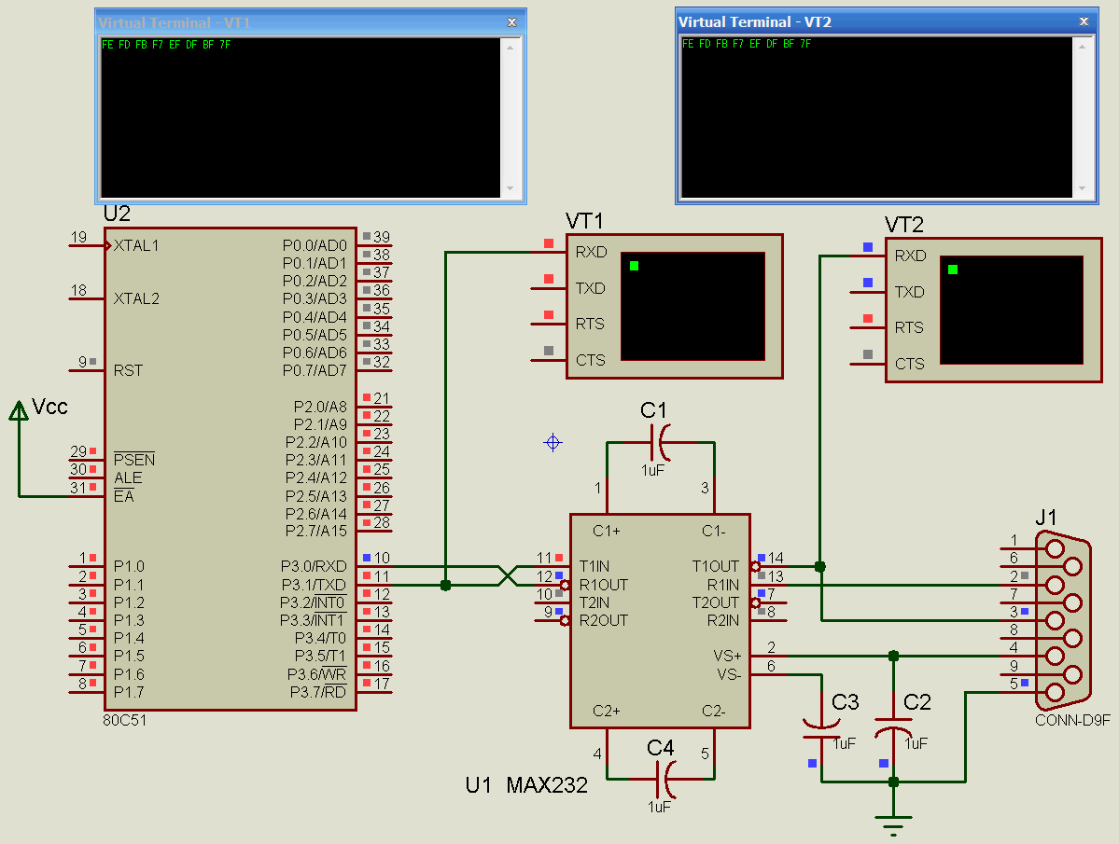
图4-31 单片机与PC机之间串行通信的虚拟终端

Slide 76
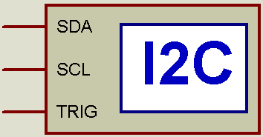
2. I2C调试器
图4-32中的虚拟仪器名称列表中的“I2C DEBUGGER”就是I2C调试器，允许用户监测I2C接口总线，可以查看I2C总线发送的数据，同时也可作为从器件向I2C总线发送数据。
图4-32 I2C调试器的原理图符号

Slide 77
I2C调试器有3个接线端。
● SDA：双向数据线。
● SCL：时钟线，双向。
● TRIG：触发输入，能使存储序列被连续地放置到输出队列中。
图4-33所示为单片机通过控制I2C总线向带有I2C接口的存储器芯片AT24C02进行读写，可利用I2C调试器来观察I2C总线数据传送的过程。

Slide 78
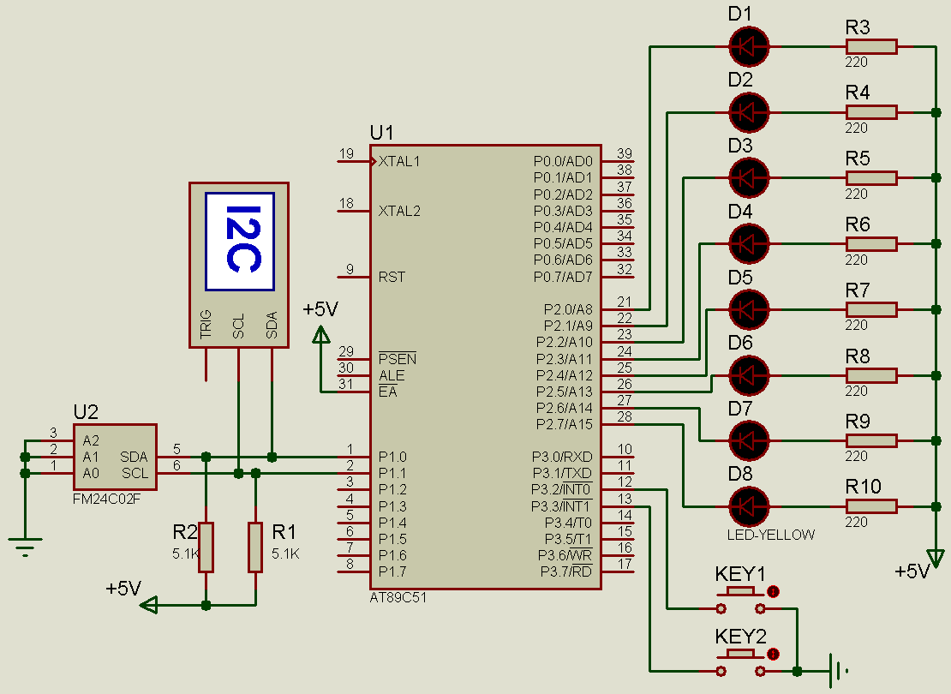
图4-33 单片机读写带有I2C接口的存储器AT24C02的电路原理图

Slide 79
启动仿真，鼠标右键单击I2C调试器，出现I2C调试窗口，如图4-34所示。
单击其中的“+”符号，还能把I2C总线传送数据的细节展现出来。I2C总线传送数据时，采用了特别的序列语句，出现在数据监测窗口中。
由图4-34可见，使用I2C调试器可非常方便地观察I2C总线上传输的数据，非常容易地手动控制I2C总线发送的数据，为I2C总线的单片机系统提供了十分有效的仿真调试手段。

Slide 80
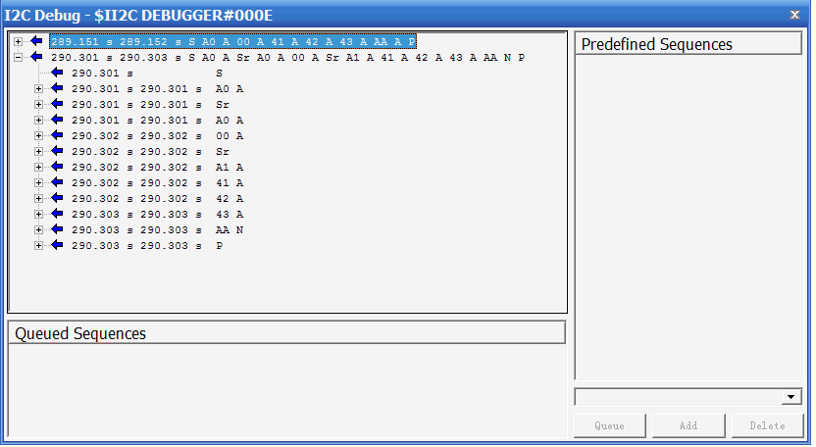
图4-34 I2C调试窗口及单片机向AT24C02写入和读出的数据

Slide 81

3. SPI调试器
SPI调试器允许用户查看沿SPI总线发送和接收的数据。
图4-35所示为SPI调试器的原理图符号。
图4-35 SPI调试器的原理图符号

Slide 82
SPI调试器共有5个接线端。分别介绍如下。
● DIN：接收数据端。
● DOUT：输出数据端。
● SCK：时钟端。
● SS*：从模式选择端，从模式时此端必须为低电平才能使终端响应；当工作在主模式下，而且数据正在传输时此端才为低电平。
● TRIG：输入端，能把下一个存储序列放到SPI的输出序列中。
SPI调试器的窗口如图4-36所示，它与I2C调试窗口是相似的。

Slide 83

图4-36 SPI调试器的窗口

Slide 84

4. 电压表和电流表
Proteus VSM提供了4种电表，如图4-37所示，分别是DC Voltmeter（直流电压表）、DC Ammeter（直流电流表）、AC Voltmeter（交流电压表）和AC Ammeter（交流电流表）。
可分别把4种电表放置到原理图编辑窗口中。
图4-37 4种电表的原理图符号

Slide 85
4.2.4 虚拟设计仿真举例
在Proteus开发环境下的一个单片机系统的设计与虚拟仿真应分为3个步骤。
（1）Proteus ISIS环境下的电路原理图设计.
（2）在Keil C51平台上进行源程序的输入、编译与调试，并最终生成目标代码文件（*.hex文件）。
（3）调试与仿真,在Proteus环境下将目标代码文件（*.hex文件）加载到单片机中，并对系统进行虚拟仿真。
下面以“流水灯”的设计为例，介绍如何使用。

Slide 86
4.2.4.1 新建或打开一个设计文件
1. 建立新设计文件
点击菜单的【文件】→“新建设计”选项（或点击主工具栏的快捷按钮）来新建一个文件。如果选择前者新建设计文件，会弹出如图4-38的“新建设计”窗口。
窗口中提供多种模板。单击要选的模板图标，再单击“确定”按钮，即建立一个该模板的空白文件。如果直接单击“确定”按钮，即选用系统默认的“DEFAULT” 模板。

Slide 87

图4-38 “新建设计”窗口

Slide 88
如果用工具栏的快捷图标按钮 来新建文件，就不会出现图4-38所示的窗口，而直接选择系统默认的模板。
2. 保存文件
在建立了一个新的文件，第一次保存该文件时，选择菜单栏【文件】→“另存为（A）”选项，即弹出图4-39所示的“保存ISIS设计文件”窗口，在该窗口选择文件的保存路径和文件名“流水灯”，后，单击“保存”，则完成了设计文件的保存。这样就在“实验1（流水灯）”子目录下建立了一个文件名为“流水灯”的新的设计文件。
如不是第一次保存，可选择菜单栏【文件】→“保存设计（S）”选项，或直接单击快捷图标按钮 即可。

Slide 89

图4-39 “保存ISIS设计文件”窗口

Slide 90

3. 打开已保存的文件
选择菜单栏【文件】→“打开设计（O）”，将弹出图4-40的“加载ISIS设计文件”窗口。单击需打开的文件名，再单击“打开”按钮即可。
图4-40 “加载ISIS设计文件”窗口

Slide 91

4.2.4.2 选择需要的元件到元件列表
在电路设计前，要把设计“流水灯”电路原理图中需要的元器件列出，见表4-3。然后根据表4-3选择元件到元件列表中。

Slide 92
观察图4-21，左侧的元件列表中没有一个元件，单击左侧工具栏中的按钮 ，再单击器件选择按钮 就会出现“Pick Devices”窗口，在窗口的“关键字”栏中，输入AT89C51，此时在“结果”栏中出现“元件搜索结果列表”，并在右侧出现“元件预览”和“元件PCB预览”,见图4-41。在“元件搜索结果列表”中双击所需要的元件AT89C51，这时在主窗口的元件列表中就会添加该元件。用同样方法可将表4-3中所需要选择的其他元件也添加到元件列表中即可。
所有元件选取完毕后，单击图4-41中 “确定”按钮，即可关闭“Pick Devices”窗口，回到主界面进行原理图绘制。此时 “流水灯”的元件列表见图4-23。

Slide 93

图4-41 “Pick Devices”窗口

Slide 94
4.2.4.3 放置元件并连接电路
元件的放置、调整与编辑
（1）元件的放置
单击元件列表中所需要放置的元器件，然后将鼠标移至原理图编辑窗口中单击一下，此时就会在鼠标处有一个粉红色的元器件，移动鼠标选择合适的位置，单击一下左键，此时该元件就被放置在原理图窗口了。例如选择放置单片机AT89C51到原理图编辑窗口，具体步骤见图4-42。

Slide 95

图4-42 元件放置的操作步骤

Slide 96
若要删除已放置的元件，用鼠标左键单击该元件，然后按Delete键删除元件，如误删除，可以点击快捷按钮 恢复。
电路原理图设计，除元器件还需要电源和地等终端，单击工具栏中的快捷按钮 ，就会出现各种终端列表，点击元件终端中的某一项，上方的窗口中就会出现该终端的符号，如图4-43（a）所示。此时可选择合适的终端放置到电路原理图，放置的方法与元件放置相同。

Slide 97


(a)
(b)
图4-43 终端列表及终端符号

Slide 98
图4-43（b）为图4-43（a）列表中的终端符号。当再次单击 按钮时，即可切换回到用户自己选择的元件列表，见图4-23。根据上述介绍，可将所有的元器件及终端放置到原理图编辑窗口中去。
（2）元件位置的调整
a. 改变元件在原理图中的位置，用鼠标左键点击需调整位置的元件，元件变为红颜色，移动鼠标到合适的位置，再释放鼠标即可。
b. 调整元件角度，用右键单击需调整的元件，会出现图4-44的菜单，操作菜单中的命令选项即可。

Slide 99

图4-44 调整元件角度的命令选项

Slide 100
（3）元件参数设置
用鼠标双击需要设置参数的元件，就会出现“编辑元件”窗口。下面以单片机AT89C51为例，双击AT89C51，出现 “编辑元件”窗口，其中的基本信息如下：
设计者可根据设计的需要，双击需要设置参数的元件，进入“编辑元件”窗口自行完成原理图中各元件的参数设置。

Slide 101
2. 电路元件的连接
（1）两元件间绘制导线
在元件模式快捷按钮 与自动布线器快捷按钮 按下时，两个元件导线的连接方法是：先单击第一个元件的连接点，移动鼠标，此时会在连接点引出一根导线。如想要自动绘出直线路径，只需点击另一个连接点。
如果设计者想自己决定走线路径，只需在希望的拐点处单击鼠标左键。需注意的是，拐点处导线的走线只能是直角。在自动布线器快捷按钮 松开时，导线可按任意角度走线，只需要在希望的拐点处单击鼠标左键，把鼠标指针拉向目标点，拐点处导线的走向只取决于鼠标指针的拖动。

Slide 102
（2）连接导线连接的圆点
单击连接点按钮 ，会在两根导线连接处或两根导线交叉处添加一个圆点，表示它们是连接的。
（3）导线位置的调整
对某一绘制的导线，要想进行位置的调整，可用鼠标左键点击导线，导线两端各有一个小黑方块，单击右键出现菜单，如图4-45所示。点击“拖拽对象”，即可拖拽导线到指定的位置，也可进行旋转，然后单击导线，这就完成了导线位置的调整。

Slide 103

图4-45 改变导线位置的菜单

Slide 104
（4）绘制总线与总线分支
总线绘制：单击工具栏的图标按钮 ，移动鼠标到绘制总线的起始位置，单击鼠标左键，便可绘制出一条总线。如想要总线出现不是90°角的转折，此时自动布线器快捷按钮 应当松开，总线即可按任意角度走线，只需要在希望的拐点处单击鼠标左键，把鼠标指针拉向目标点，拐点处导线的走向只取决于鼠标指针的拖动。在总线的终点处双击鼠标左键，即结束总线的绘制。
总线分支绘制：总线绘制完以后，有时还需绘制总线分支。为了使电路图显得专业和美观，通常把总线分支画成与总线成45°角的相互平行的斜线，如图4-46所示。注意此时一定要把自动布线器快捷按钮 松开，总线分支的走向只取决于鼠标指针的拖动。

Slide 105

图4-46 总线与总线分支及线标

Slide 106
对于图4-46的总线分支的绘制，先在AT89C51的P0口右侧先画一条总线，然后再画总线分支。在元件模式快捷按钮 按下且自动布线器快捷按钮 松开时，导线可按任意角度走线。
先单击第一个元件的连接点，移动鼠标，在希望的拐点处单击鼠标左键，然后向上移动鼠标，在与总线成45°角相交时单击鼠标左键确认，这就完成了一条总线分支的绘制。而其他总线分支的绘制只需在其他总线的起始点双击鼠标左键，不断复制即可。
例如，绘制P0.1引脚至总线的分支，只要把鼠标指针放置在P0.1脚的位置，出现一个红色小方框，双击鼠标左键，自动完成像P0.0引脚到总线的那样连线，这样可依次完成所有总线分支的绘制。在绘制多条平行线时也可采用这种画法。

Slide 107
（5）放置线标签
从图4-46可看到与总线相连的导线都有线标D0、D1……D7。
放置线标方法如下：单击工具栏的图标 ，再将鼠标移至需要放置线标的导线上单击，即会出现如图4-47所示的“Edit Wire Label”对话框，将线标填入“标号”栏（例如填写“D0”等），点击“确定”按钮即可。与总线相连的导线必须要放置线标，这样连接着相同线标的导线才能够导通。
“Edit Wire Label”对话框除了填入线标外，还有几个选项，设计者根据需要选择即可。
经上述步骤操作，最终画出的“流水灯” 电路见图4-48。

Slide 108

图4-47 “Edit Wire Label”对话框

Slide 109

图4-48 “流水灯”的电路原理图

Slide 110
4.2.4.4 加载目标代码文件、设置时钟频率及仿真运行
1. 加载目标代码文件、设置时钟频率
电路图绘制完成后，在Proteus的ISIS中双击编辑区中双击原理图中的单片机AT89C51，出现图4-49的“编辑元件”窗口。
把在keil下生成的“.hex”文件（见4.1.4小节）加载到电路图中的单片机内即可进行仿真了。加载步骤如下：“Program File”的对话框中，输入.hex目标代码文件，再在Clock Frequency栏中设置12MHz，则该虚拟系统以12MHz的时钟频率运行。此时，即可回到原理图界面进行仿真了。

Slide 111

图4-49 加载目标代码文件

Slide 112
加载目标代码时需特别注意，因为运行时钟频率以单片机属性设置中的时钟频率（Clock Frequency）为准。
需要注意的是，在Proteus中绘制电路原理图时，8051单片最小系统所需的时钟振荡电路、复位电路，引脚与+5V电源的连接均可省略， Proteus已经默认，不影响仿真效果。

Slide 113

2. 仿真运行
完成上述所有操作后，只需要点击Proteus ISIS界面中的快捷命令按钮 （图4-21左下角）运行程序即可。
这里再重温本章前面介绍的各种仿真运行命令按钮功能：

Slide 114
4.2.5 Proteus与keil μVision3的联调
前面介绍如何在Proteus下完成原理图的设计文件（设计文件名后缀.DSN）后，再把在keil μVision3下编写C51程序，经过调试、编译最终生成，“.hex”文件后，并把“.hex”文件载入虚拟单片机中，然后进行软硬件联调，如果要修改程序，需再回到keilμVision3下修改、再经过调试、编译，重新生成“.hex”文件，重复上述过程，直至系统正常运行为止。但是对于较为复杂的程序，如果没有达到预期效果，这时可能需要Proteus与KeilμVision3进行联合调试。
联调前需要安装vudgi.exe文件，该文件可到Proteus的官方网站下载。vudgi.exe文件安装后，需在Proteus与μVision3中进行相应设置。

Slide 115
设置时，首先打开Proteus需要联调的程序文件，但不要运行，然后选中“调试”菜单中的“使用远程调试监控”选项，使得KeilμVision3能与Proteus进行通信。
完成上述设置后，在KeilμVision3中打开程序工程文件，然后单击菜单“Project/Optioons for Target”选项（或单击工具栏上“Optioons for Target”快捷按钮），打开图4-50的工程对话框。
在Debug选项卡中选定右边的“Use”及选项“Proteus VSM Simulator”。如果Proteus与Keil C安装在同一台计算机中，右边“Setting”中的HOST与PORT可保持默认值127.0.0.1与8000不变，见图4-51。
如果跨计算机调试则需要进行相应的修改。

Slide 116

图4-50 项目对话选项框

Slide 117

图4-51 项目对选项话框

Slide 118
完成上述设置后，在KeilμVision3中全速运行程序时，Proteus中的单片机系统也会自动运行，出现的联调界面如图4-52所示。
左半部分为Keil μVision3的调试界面，右半部分是Proteus ISIS的界面。如果希望观察运行过程中某些变量的值或者设备状态，需要在Keil μVision3中恰当使用各种Step In/ Step Over/ Step Out/ Run To Cursor Line及Breakpoint进行跟踪，来观察右面的虚拟硬件系统运行的情况。
总之，需要把Keil μVision3中的各种调试手段，如单步、跳出、运行到当前行、设置断点等恰当地配合来进行单片机系统运行的软硬件联调。

Slide 119

图4-52 联调界面

Slide 120
需说明的是，联调方式不支持需要调试的程序工程的中文名字，因此需将工程文件的中文文件名“流水灯.Uv2”改为英文文件名“led.Uv2”。
需要指出的是，Lab center Electronics公司最新推出的Proteus8.x版本，自带免费的编译器，目前已有51、PIC、AVR系列单片机的汇编软件。
如果是8051汇编语言编写的程序，直接使用自带的编译器就很方便，且Proteus不需要像keil那样还要新建工程，设置等。用Proteus直接调试很好用，不用上述的与keil联调，特别是调试小程序很简单。

Slide 121
如采用C51语言编程，Proteus8.x版本可在Proteus环境下设定与外部的编译器的关联，设置与Keil μVision的连接（例如使用Proteus8.2版本，需在计算机中拷入Keil μVision4），这样可直接在Proteus8.x下进行源程序的编辑和编译，此时系统自动生成名为Debug.hex的文件，并自动拷入到原理图的单片机中，点击“运行”按钮即可仿真运行，这相当于把图4-52的两个联调界面直接合为一个一体。
该版本不再需要用Keil编程后生成.Hex文件再手动拷入到原理图中，一切都是自动完成把Debug.hex拷入到原理图的单片机中，用户调试使用非常方便，节省很多时间。
这是Proteus8.x与Proteus7.x版本的很大区别。读者可尝试KeilμVision3分别与Proteus8.x或Proteus7.x环境下的联调的过程，体验Proteus8.x环境下的便捷之处。

